Slide 1
Муниципальное автономное дошкольное образовательное учреждение
детский сад «Радость» комбинированного вида
структурное подразделение – детский сад №150 «Светлячок»
Онлайн-панорама педагогического опыта
«Педагогический проект о космосе: от идеи до воплощения»
Номинация «Живые существа в космосе»
Педагогический проект
«Отряд хвостатых космонавтов»
Авторы проекта:
Беляковцева Н.А. - воспитатель
Васенькина О.Ю. - воспитатель
Прижигодская Т.В.- воспитатель
г. Нижний Тагил
2021 г.

Slide 2
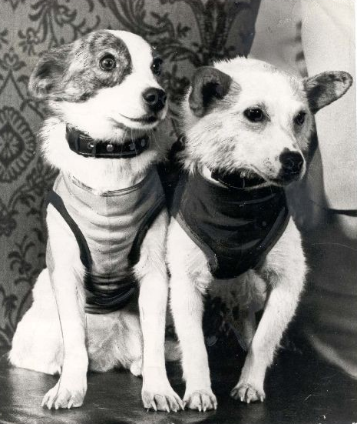
Паспорт проекта
Вид проекта: поисково-исследовательский
По времени: долгосрочный
По количеству участников: групповой
Участники проекта: дети подготовительной группы,
родители (законные представители),воспитатели

Slide 3
Актуальность проблемы
Проект «Отряд хвостатых космонавтов» направлен на развитие познавательного интереса у дошкольников к истории космонавтики.
Извечная мечта человека - покорить космическое пространство осуществилась!
Но, отмечая 12 апреля 2021 года 60-летие со дня первого полета Юрия Гагарина в космос, было бы несправедливо забыть о четвероногих пионерах звездных путешествий, проложивших человеку дорогу в космос. Имена многих хвостатых космонавтов остались где-то в архивах, мы же знаем очень немногих.

Slide 4
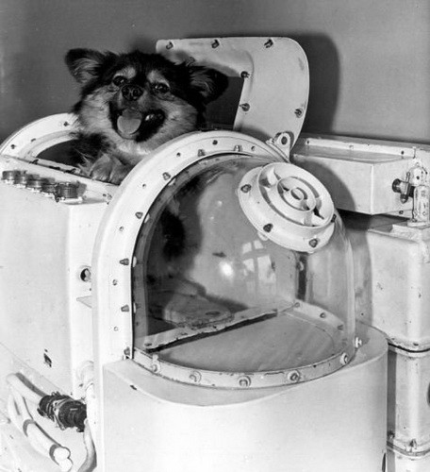
Основополагающий вопрос
Как животные помогли людям подготовиться к космическим полетам?

Slide 5
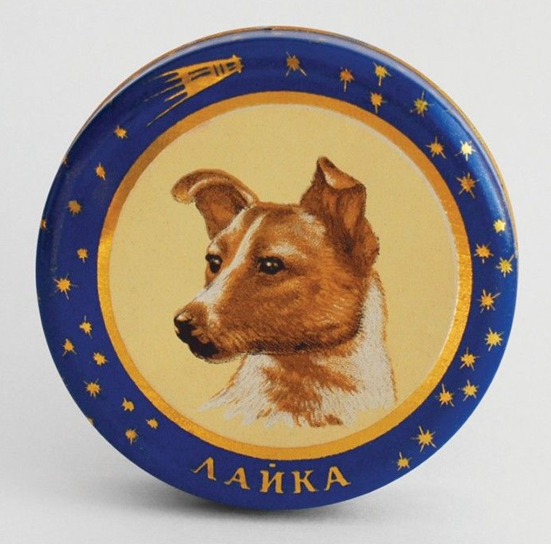
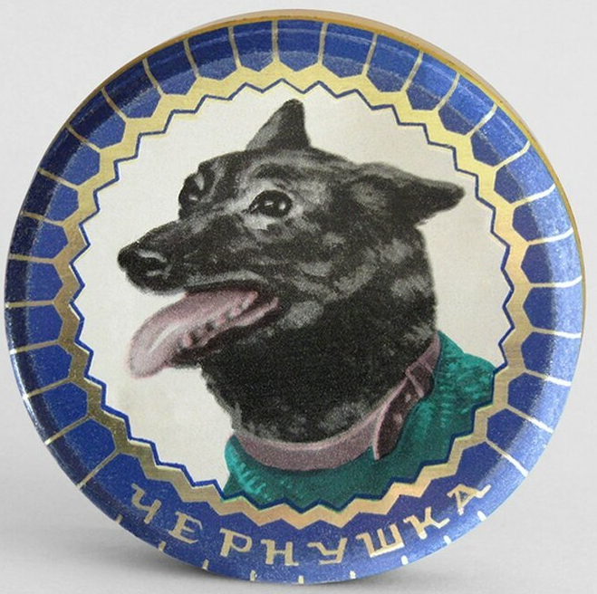
Проблемные вопросы
С какой целью отправляли собак в космическое пространство?
Как орбитальные полеты с участием собак помогли ученым в развитии космической науки?
Что делают люди, чтобы сохранить память о четвероногих покорителях космоса?

Slide 6
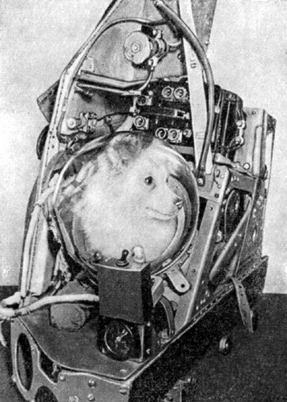
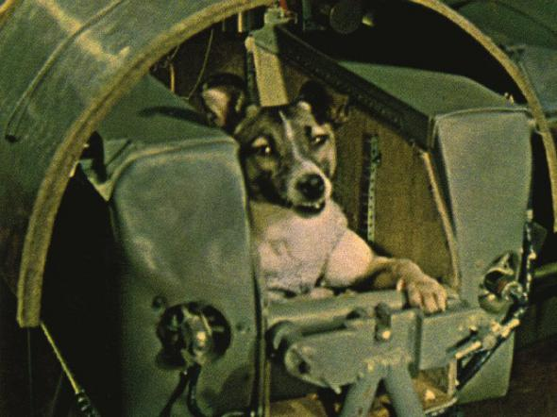
Цель проекта
Создать условия для обогащения дошкольников знаниями об истории космонавтики посредством ознакомления с орбитальными полетами с участием собак.

Slide 7
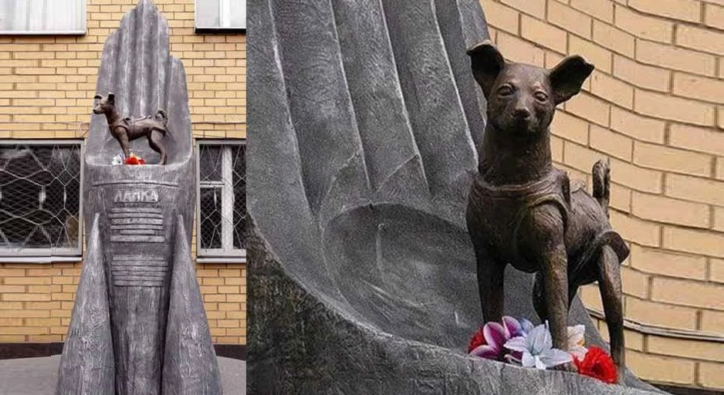
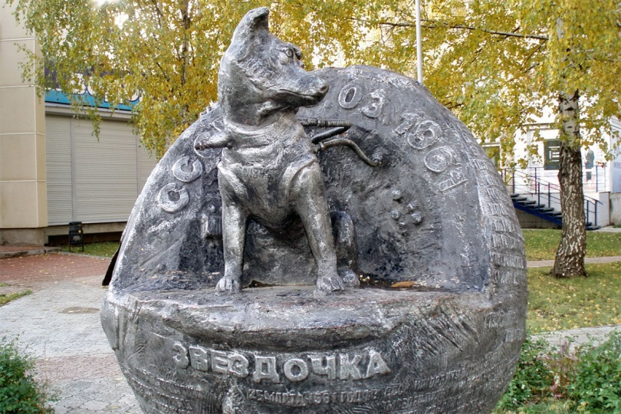
Задачи проекта
Формировать у детей элементарные представления о подготовке животных к космическим полетам
Подвести детей к пониманию того, что полеты животных положили начало новому этапу в освоении космического пространства
Познакомить дошкольников с интересными фактами, связанными с собаками-космонавтами
Воспитывать у детей чувство гордости за нашу страну, её достижения; уважение к ученым, космонавтам.
Привлекать родителей к организации образовательной деятельности по патриотическому воспитанию

Slide 8
Предполагаемый результат
Дети
Родители
Педагоги
У детей сформированы знания об этапах подготовки животных к космическим полетам.
Дети имеют представления о роли животных в освоении космоса.
Дошкольники знают, что человечество помнит о хвостатых героях, отражает это в памятниках, открытках и т.д.
Родители вовлечены в образовательный процесс детского сада.
Повысился профессиональный уровень педагогов
Продукт: презентация «Отряд хвостатых космонавтов»,
лепбук «Космическое путешествие»

Slide 9
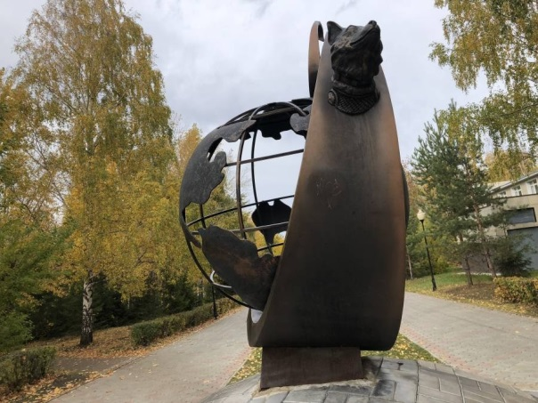
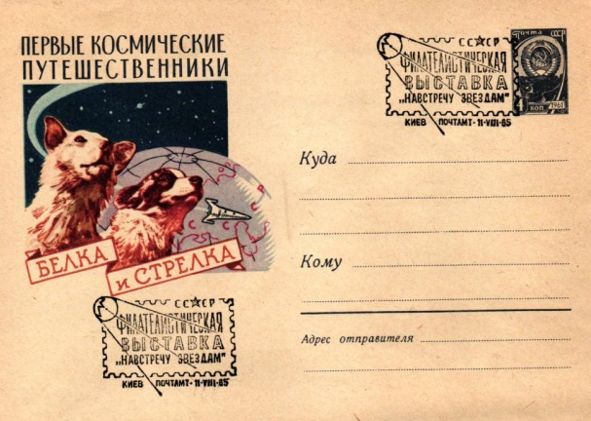
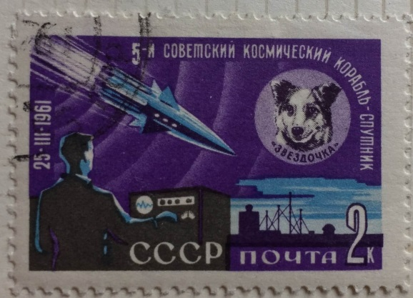
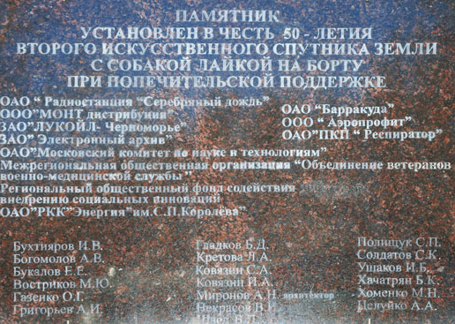
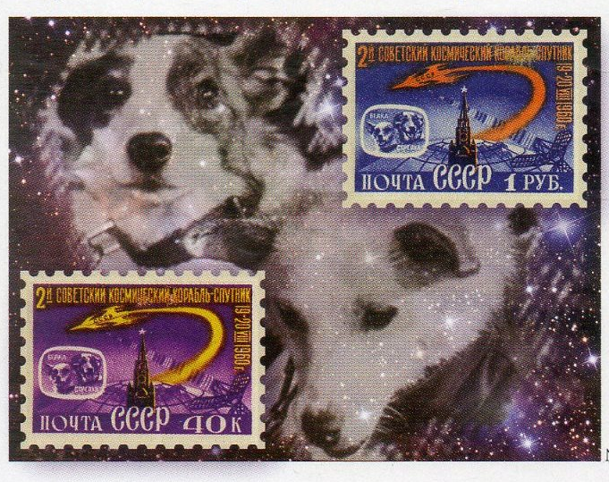
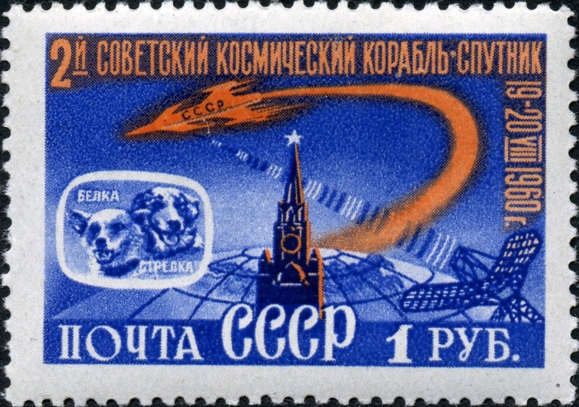
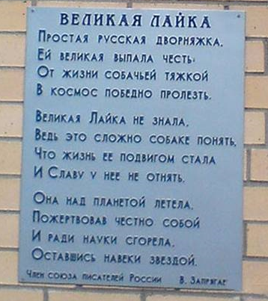
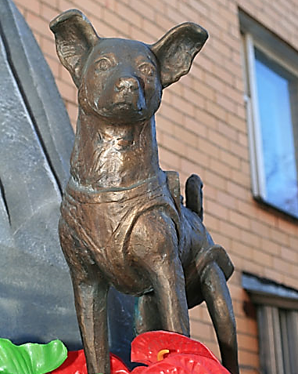
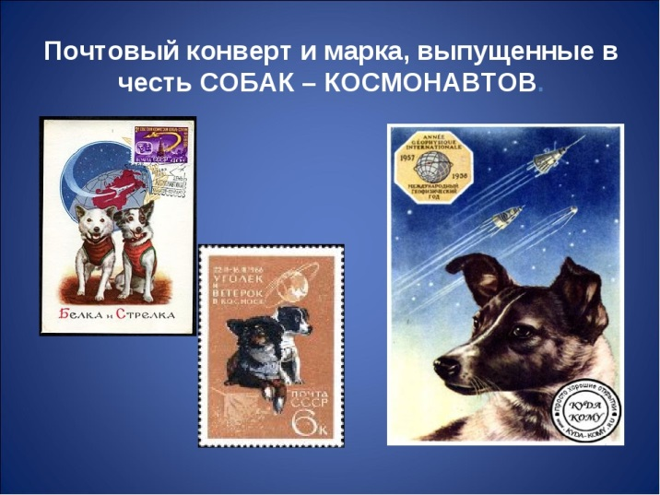
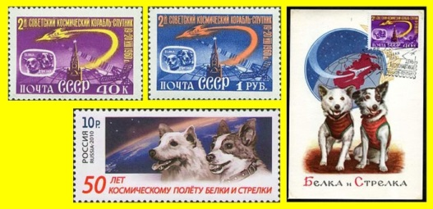

Slide 10
Этапы проекта
1. Начальный
2. Основной
3. Заключительный

Slide 11
1 Начальный этап проекта
Выявление уровня знаний у детей по теме проекта (мониторинг)
Выявление уровня знаний у детей по теме проекта (мониторинг)
Определение целей и задач, перспективное планирование по теме
Подбор методической и художественной литературы, иллюстративного материала
Подбор наглядно-дидактических пособий, демонстрационного материала
Создание банка мультимедийных презентаций, видеотеки
Создание предметно-развивающей среды в группе
(совместно с родителями)

Slide 12

2 Основной этап проекта
Беседы с детьми:
Чтение художественной литературы:
«Первая собака в космосе»;
«Подготовка хвостатых космонавтов»;
«Отбор кандидатов в полеты»;
«Клички первых покорителей космического пространства»;
«Возвращение на Землю».
Д. Чудная : «Первые покорители
космоса»;
М. Познанская : «Про белку и Стрелку их путешествие»
Ю. Гальперин: «Приключения Белки и Стрелки»

Slide 13
Изучение исторических материалов в детских энциклопедиях
Просмотр презентаций:
«Первые покорители космоса»;
«Цыган и Дезик - первый собачий старт»
Фотовыставка «Отряд первых»
Просмотр мультипликационного фильма «Белка и Стрелка».
Виртуальная экскурсия в
«Музей космонавтики»
.
Выставка детских рисунков «Покорители КОСМОСА»

Slide 14

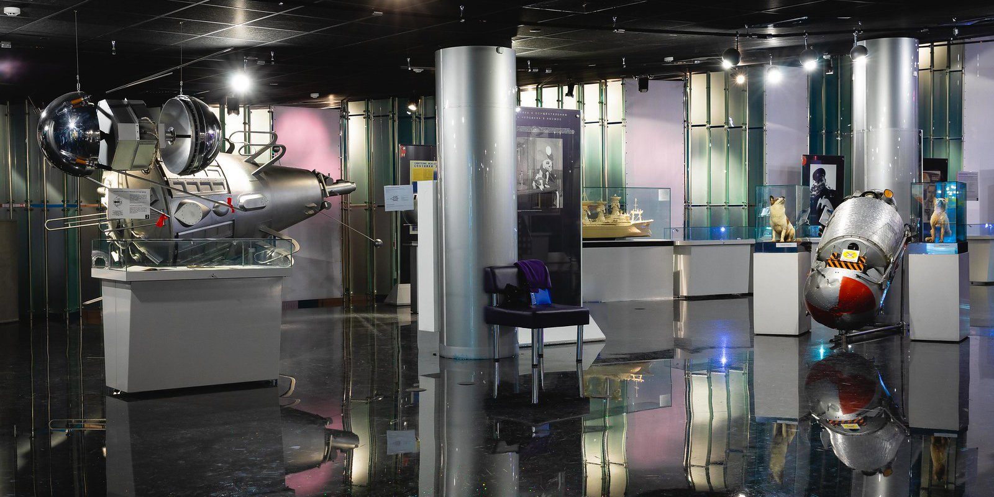
Проведение спортивного праздника «Школа подготовки космонавтов»
Совместное творчество детей и родителей по созданию макетов
«Космическое путешествие»
Презентации детско-родительских проектов: «Великая Лайка»;
«Белка и Стрелка»;
«Моя любимая собака»
.

Slide 15
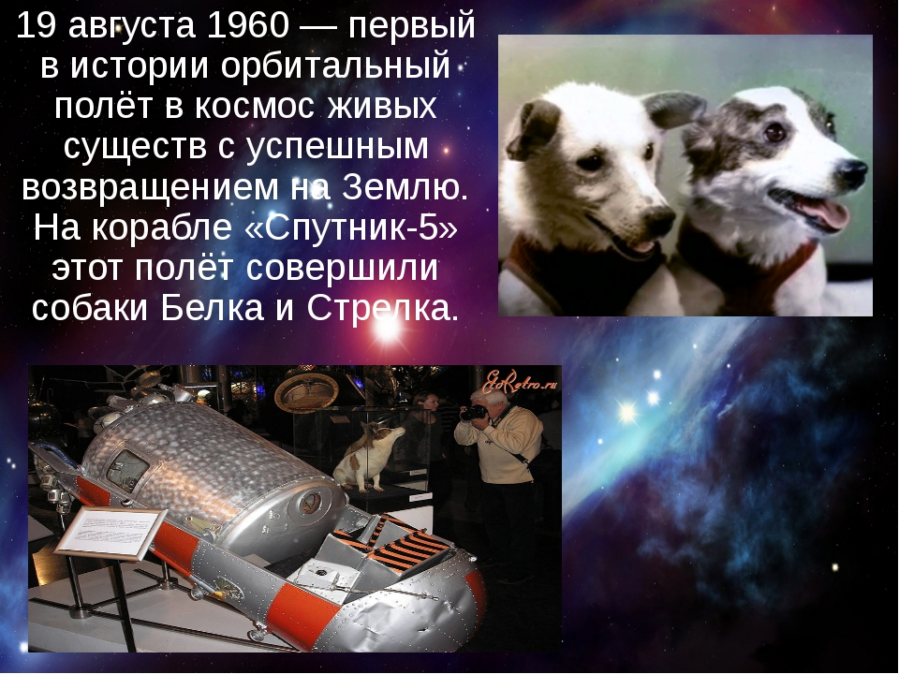
3 Заключительный этап проекта
Презентация проекта «Отряд хвостатых космонавтов» воспитанникам детского сада.
Размещение видеопрезентации проекта в группе детского сада в «VK».
Создание лепбука «Космическое путешествие»
Представление опыта работы педагогическому сообществу.

